Slide 1

ادامه فصل اول:
کلیات و مفاهیم سرپرستی
تالیف دکتر سيده جميله مدرسي
مدرس: آسیه السادات مدرسي
دکترای برنامه ریزی درسی
جلسه دوم آموزش مجازی

Slide 2

ويژگيهاي يك سرپرست موفق
علاقه به شغل
نگرش مثبت
وفاداري
مهارت ارتباطي
عدالت
توانايي تفويض اختيار

Slide 3
چگونه يك فرد سر پرست مي شود:
عموما از هر چهار سرپرست ، سه نفر سلسله مراتب سازماني را طي كرده وترفيع گرفته اند
معمولا با سابقه هستند ،
تجارب زيادي دارند ،
مشاغل متعددي را در سازمان
بر عهده داشته اند
تحصيلات بالاتري دارند .

Slide 4
عبور از سطح كارگري به سطح مديريتي
مديران سطح عالي
كارگر ماهر
مدیران سطح مياني
كارگر نيمه ماهر
سرپرست خط مقدم
كارگر ساده
مسیر ارتقاء مدیران
مسیر ارتقاء کارکنان غیر مدیر

Slide 5
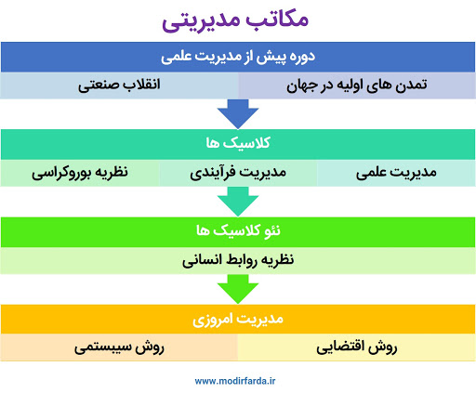

Slide 6
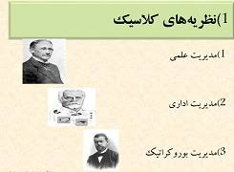
محوریت بحث نظریه‌های مدیریت کلاسیک دستیابی به حداکثر کارایی در سازمان است. کلاسیک‌ها به سازمان رسمی توجه داشتند و وجود سازمان غیررسمی را مضر می‌دانستند. دیدگاه‌های کلاسیک شامل نگرشی صرفاً مکانیکی به سازمان و افراد بوده است. کلاسیک‌ها انسان را همردیف با سایر عناصر تولید می‌دانستند و برایش هویت مستقل قائل نبودند.

Slide 7
اول- نظريه مديريت علمي :
در اواخر قرن 19 ميلادي، فردی بنام تیلور تلاش نمود تا اصول مديريت را با بكارگيري روشهاي مهندسي در «طراحي شغل» علمي تر سازد. روش تيلور براساس مطالعه چگونگي انجام كار و دستيابي به قواعد حاكم بر كار و بيان اصولي دست يافتني براي حل مسائل مديريت مبتني بود.
اصول بنياديني كه تيلور در برخورد علمي با مسائل مديريت نهفته مي ديد عبارتند از :
1-استفاده از روش علمی برای انجام هر یک از اجزای تشکیل دهنده کار
2- انتخاب کارکنان بر اساس شایستگی و آموزش و تربیت آنان
3- ایجاد انگیزه از طریق پاداش مالی
4- تقسیم کارمساوی بین افراد
مهمترين اشكال و نارسايي مديريت علمي تيلور در نگرش او به انسان مي باشد. تيلور كاركنان سازمان را «انسان اقتصادي» فرض مي كرد كه صرفا تحت تاثير انگيزه هاي مادي قرار مي گيرند.

Slide 8
دوم- نظريه فرايندي مديريت (اصول گرايان / وظيفه گرايان) :
در بحبوحه ی سالهاي جنگ جهاني اول (سال 1296 هجري شمسي و حدود سالهاي 1917 ميلادي، افرادي نظير هنري فايول فرانسوي، تجربيات خود را در كار مديريت بصورت وظايف مديريتي منعكس ساختند. هنري فايول كل سازمان را (يك پيكره واحدي مي ديد و فعاليت هاي آن را به شش دسته تقسيم مي كرد.)
فني (توليدي)، بازرگاني (خريد و فروش و مبادله)، مالي (تعيين منابع مالي و مصرف بهينه)،‌ ايمني (حفاظت از اموال و افراد)، حسابداري (تعيين وضوع موجود مالي) و وظايف مديريتي (برنامه ريزي، سازماندهي و فرماندهي، هماهنگي و كنترل)

Slide 9
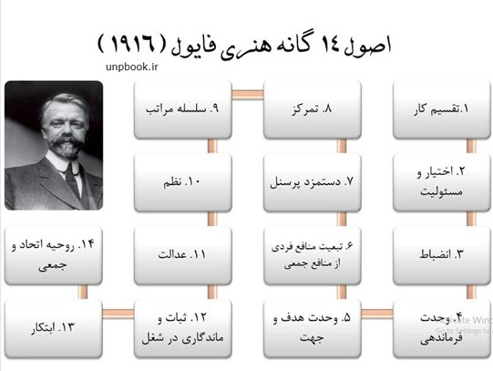
فايول ضمن بيان اين واقعيت كه « ... در امور مديريتي هيچ چيز مطلق نيست » روشها و فنوني را كه در تجربه به آنها رسيده بود بعنوان اصول چهارگانه مديريت ارائه كرد:

Slide 10
سوم- نظريه بروكراسي :
بروكراسي به معناي ديوان سالاري است. بروكراسی در نظر عامه مردم ، غالبا با مفاهیم منفی ازقبیل تشریفات زاید اداری ، دوباره کاری ، کاغذ پراکنی و حاکمیت مقررات خشک و بی روح ، جزئیات وقت گیر بی حد و اندازه و...بکار برده می شود.و کسان دیگری از ان معانی مثبت نظم و ترتیب ، قاعده و قانون ، سیستم ومنطق ، ثبات و ضابطه ، انصاف و عدل ، برابری و رعایت مقررات را تداعی می کنند .
به هر حال دراین نظریه ماكس وبر مدل ایده آل خود را بر اساس پرداختن به نوعی سازمان که دارای اقتدار (قانونی – منطقی ) است بنا نهاد ، که دارای ویژگیهایی نظیر : تقسیم کار ، حاکمیت مقررات و قوانین ، غیر شخصی بودن ، رعایت سلسله مراتب ، ضبط و نگهداری سوابق تصمیمات و اقدامات ، و استخدام بر اساس توانایی و دانش فنی است
ماكس وبر معتقد است بروكراسي امكان تحميل اراده انسان بر نحوه رفتار انسانهاي ديگر را فراهم مي آورد. در نگرش وبر قدرت سلطه يا استيلا از حقوق فرمانروايان مي باشد و اطاعت از دستورات آنان را وظيفه فرمانبرداران مي داند. ماکس وبر معتقد است كه براي اعمال قدرت در بروكراسي احتياج به صاحب منصبان اداري توانمندي است كه دستورات را اجرا نمايند.

Slide 11
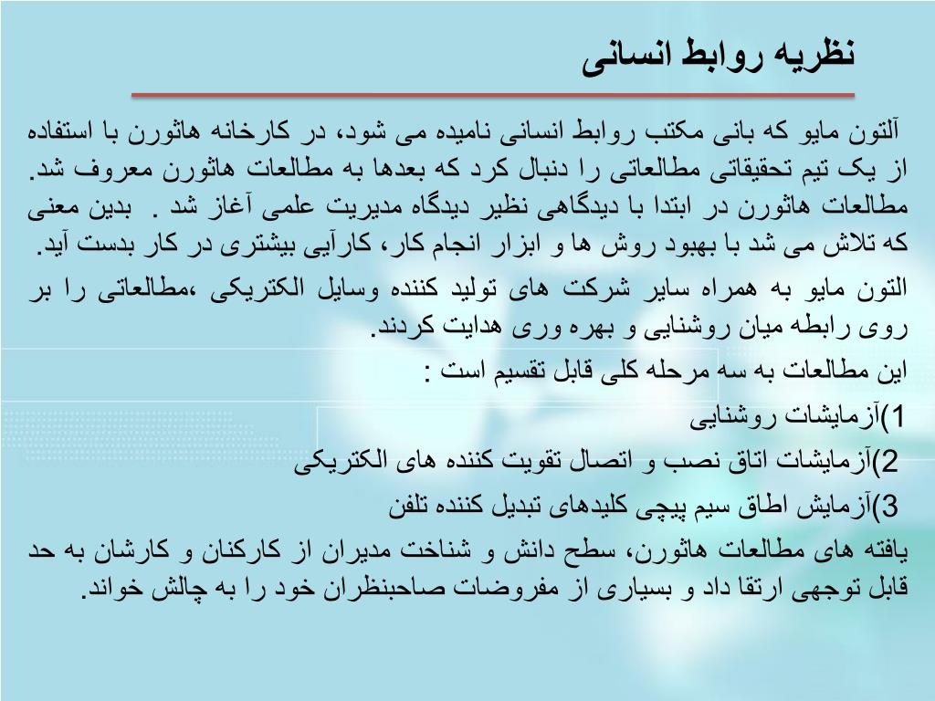

Slide 12
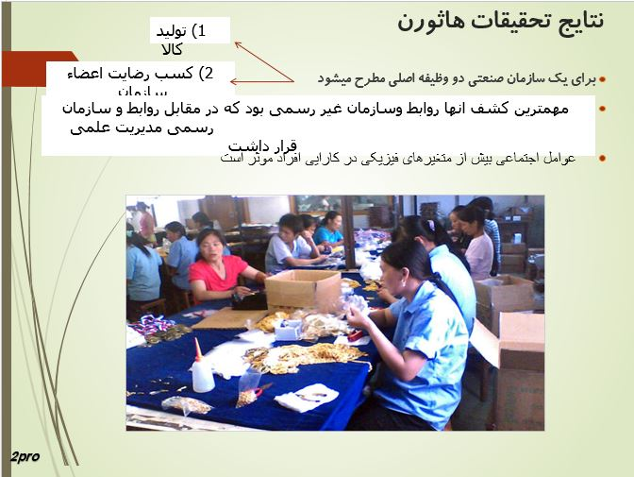

Slide 13
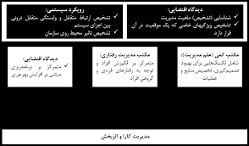

Slide 14
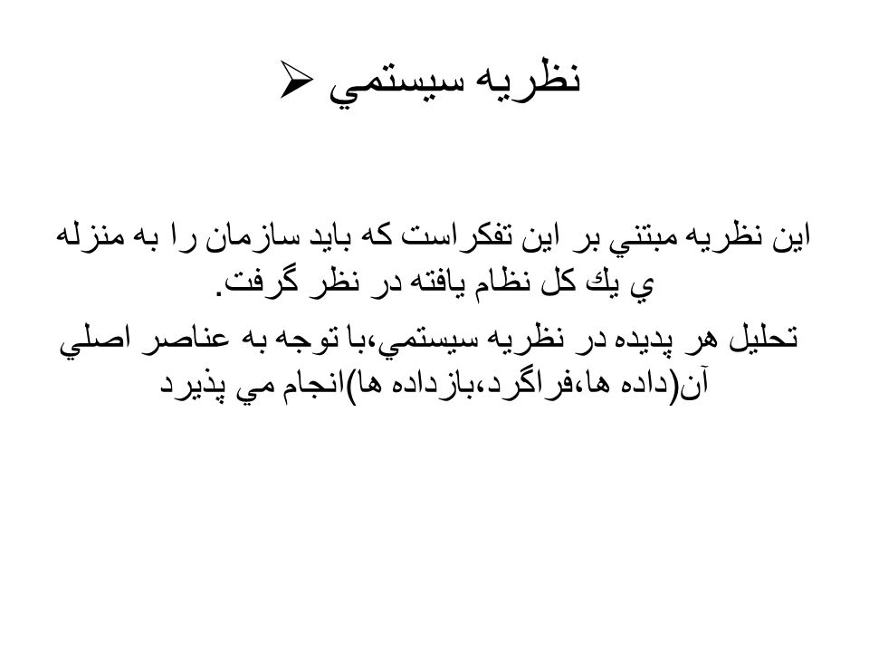

Slide 15
نظریه اقتضایی
مكتب مديريت بر مبناي اقتضاء ضمن مردود دانستن نظريه اصول گرايان، بر اين عقيده است كه آنچه مدير در عمل انجام مي دهد به مجموعه شرايط موجود در سازمان بستگي دارد. براساس اين تئوري همان گونه كه هر موجود زنده اي براي ادامه حيات خود بايد خويش را با شرايط محيطي سازگار نمايد، سازمانها نيز بايد براي ادامه كار، خود را با شرايط محيط انطباق دهند
.

Slide 16
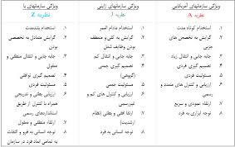
تئوری z

